Slide 1
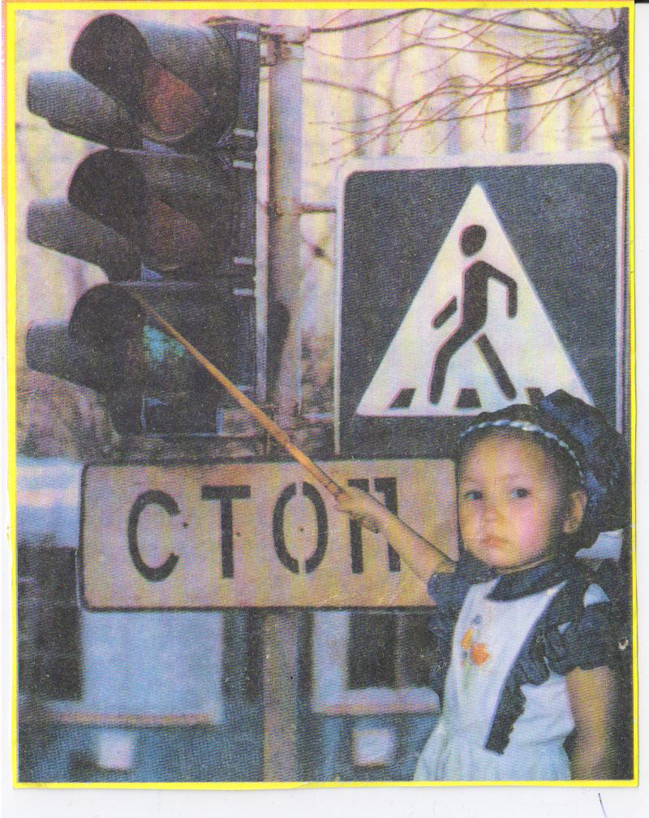
Мечтают взрослые и дети о безопасности движения на всей планете!

Slide 2
☻ Правостороннее движение в России было введено в 1812г. для экипажей и повозок.
☻ Первый светофор был установлен в Москве в 1924г.
☻ В 1924г. для регулировки дорожного движения на улицах Москвы стал применяться жезл.
☻ Впервые предупреждающие знаки: «Крутой поворот», «Перекрёсток», «Железнодорожный переезд», «Неровная дорога» появились в 1926г.
☻«Островки безопасности» для пешеходов появились в 1933г.
☻ До конца 19 века на Руси ямщиками называли возниц, кучеров на почтовом тракте.
☻ Лошадиными силами измеряют силу двигателя автомобиля.

Slide 3
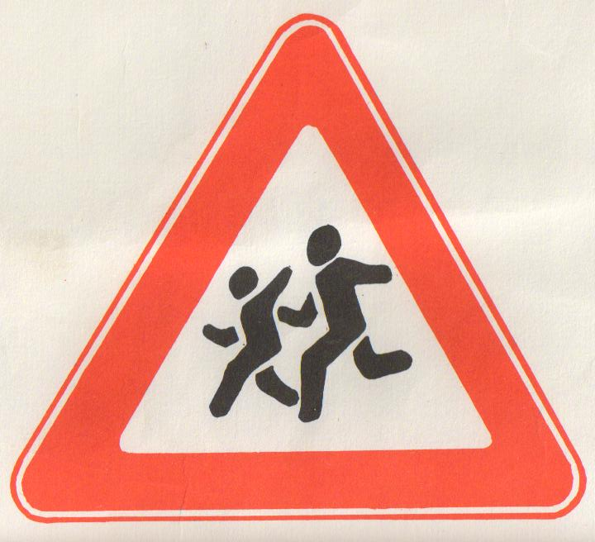

Slide 4
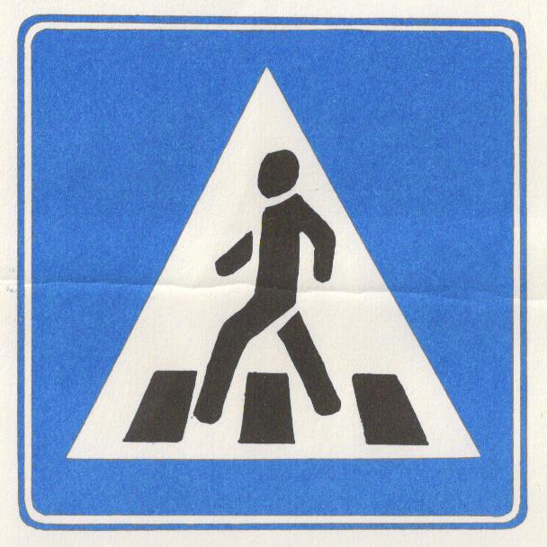

Slide 5
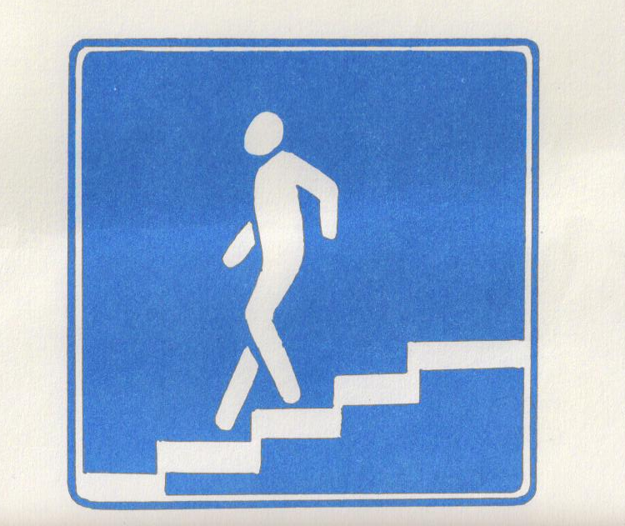

Slide 6
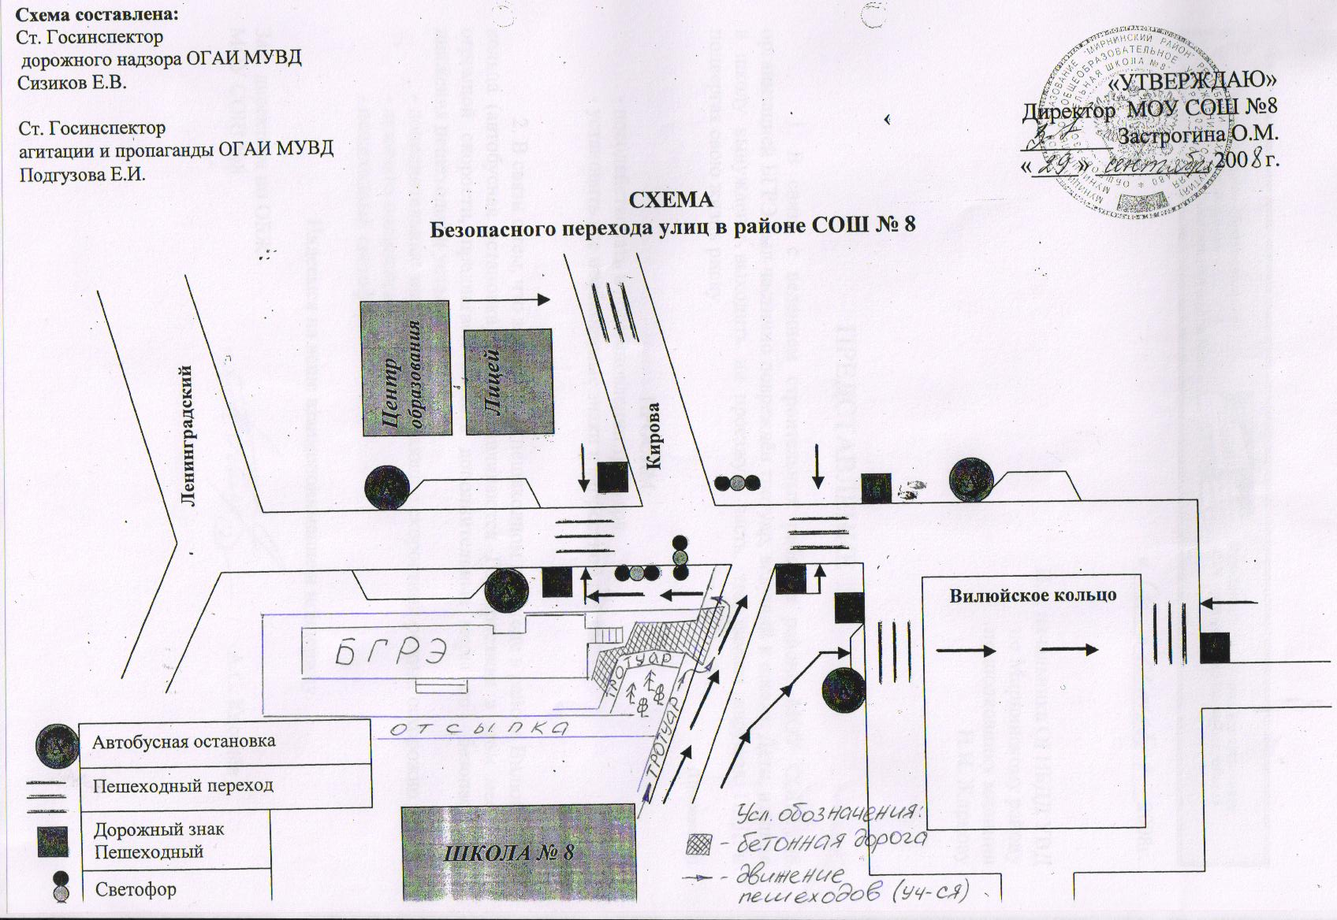

Slide 7
ПАМЯТКА ДЛЯ УЧАЩИХСЯ ШКОЛЫ ПЕШЕХОДА
Учащиеся, будьте дисциплинированы на улице!
Ходите только по тротуару!
Переходите улицу в местах, где имеются линии или указатели перехода, а где их нет - на перекрестках по линии тротуаров.
Переходя улицу, посмотрите налево, а дойдя до середины – направо!
На улицах и дорогах, где движение регулируется, переходите проезжую часть только при зеленом сигнале светофора или разрешающем жесте регулировщика.
Не перебегайте дорогу перед близко идущим транспортом!
Не устраивайте игры и не катайтесь на коньках, лыжах и санках на проезжей части улицы!
Езда на велосипеде по улицам и дорогам разрешается детям не младше 14 лет.
Соблюдайте правила пользования общественным городским транспортом.

